Slide 1


Đề tài: Phần mềm quản lý Quán trà sữa
Trường Đại học Sư phạm Kỹ thuật Thành phố Hồ Chí Minh
Thuyết trình đồ án Hệ quản trị cơ sở dữ liệu
Giảng viên hướng dẫn: TS. Nguyễn Thành Sơn
Nhóm 5:
Phạm Duy Lập - 18110143
Huỳnh Nhựt Thiên - 18110203
Đinh Minh Thiện - 18110205

Slide 2
NỘI DUNG TRÌNH BÀY
1. Giới thiệu đề tài
2. Quá trình thực hiện
3. Kết luận

Slide 3
1. GIỚI THIỆU ĐỀ TÀI

Slide 4
1.1 GIỚI THIỆU ĐỀ TÀI
Áp dụng các kiến thức môn học hệ cơ sở dữ liệu và hệ quản trị cơ sở dữ liệu để viết lên một phần mềm quản lý Quán trà sữa
Phần mềm đáp ứng cơ bản các yêu cầu của công việc quản lý bán hang, quản lý nhân sự và quản lý hang hóa
Phần mềm khá thân thiện với người dùng

Slide 5
1.2 CÁC CHỨC NĂNG CHÍNH
Thêm, sửa, xóa nhân viên, khách hàng, menu
Chọn món và xuất hóa đơn
Chức năng kiểm tra đăng nhập
Hỗ trợ đăng kí tài khoản khách hàng mới
Hỗ trợ sửa đổi thông tin khách hàng
Phân quyền cho Quản lý và Nhân viên
Hỗ trợ tra cứu top 5 các món ăn được mua nhiều nhất
Hỗ trợ tra cứu top 5 các khách hàng mua nhiều nhất

Slide 6
2. QUÁ TRÌNH THỰC HIỆN

Slide 7
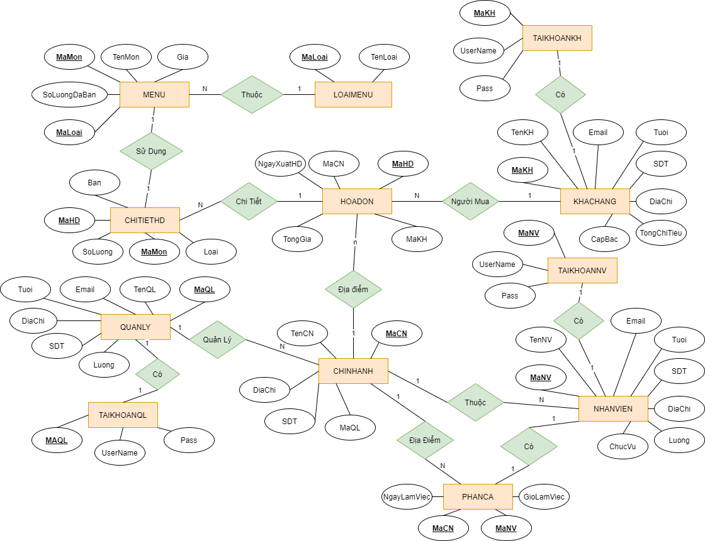
2.1 MÔ HÌNH ERD

Slide 8
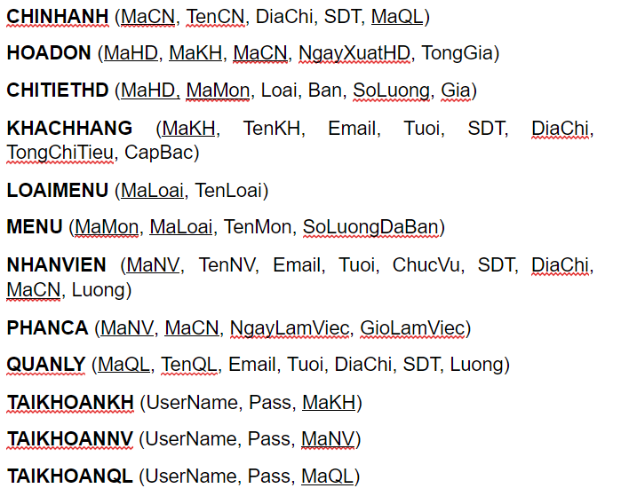
2.2 LƯỢC ĐỒ QUAN HỆ

Slide 9
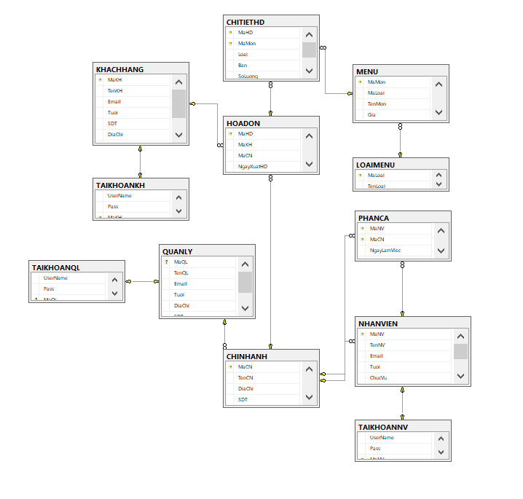
2.3 DATABASE DIAGRAM

Slide 10
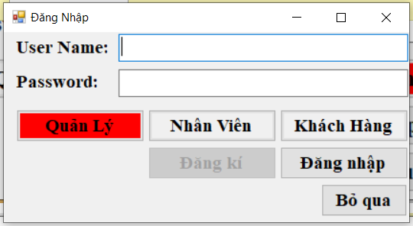
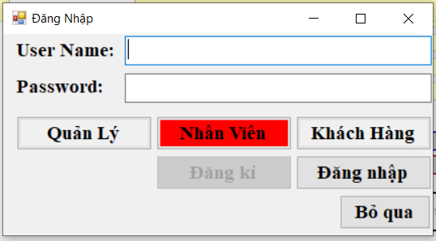
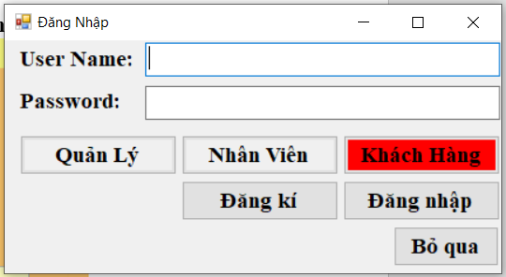
2.4 FORM LOGIN
- 4 lựa chọn đăng nhập: + Quản lý + Nhân viên + Khách hàng + Bỏ qua - Tính năng đăng ký chỉ dành cho khách hàng

Slide 11
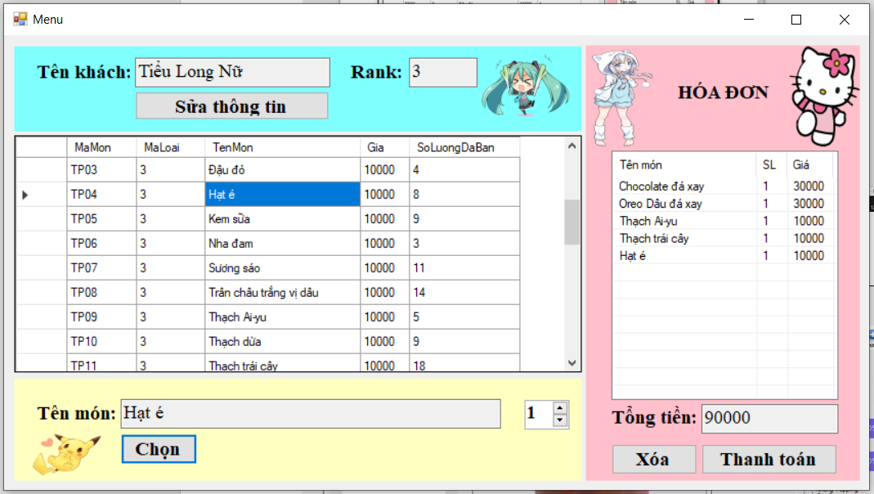
2.5 FORM MENU
- Hiển thị 1 số thông tin khách hàng
- Hiển thị menu
- Hiển thị hóa đơn
- Chức năng chọn món và chọn số lượng

Slide 12
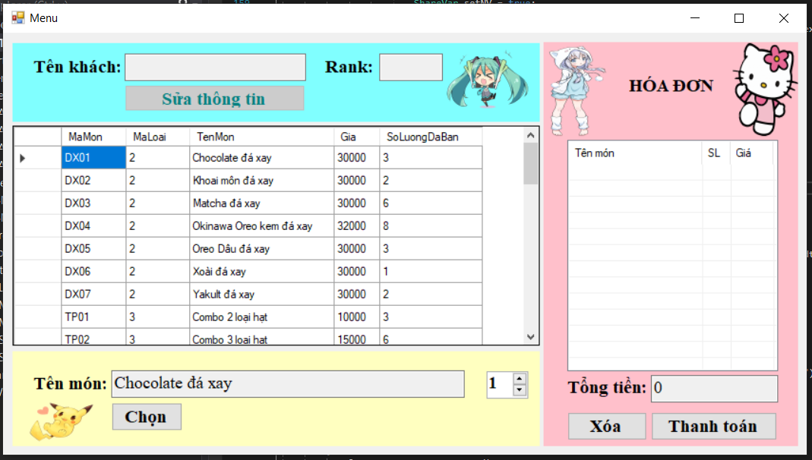
Nếu chọn “bỏ qua” ở form đăng nhập thì mục hiển thị thông tin khách và nút sửa thông tin sẽ bị khóa lại

Slide 13
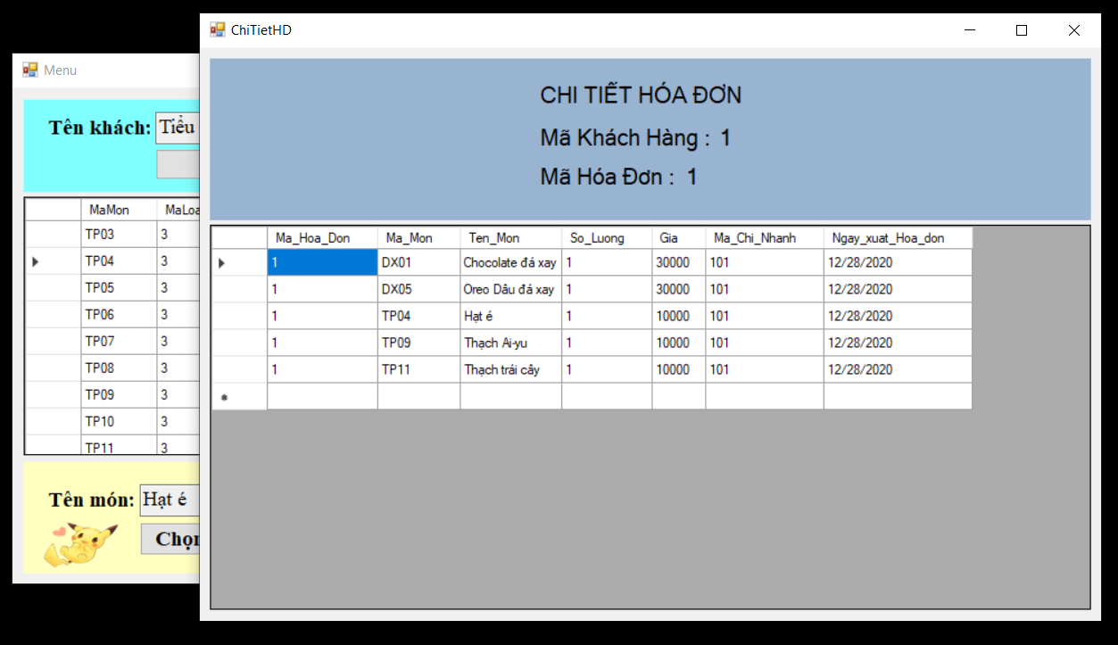
Hiển thị chi tiết hóa đơn sau khi bấm nút thanh toán

Slide 14
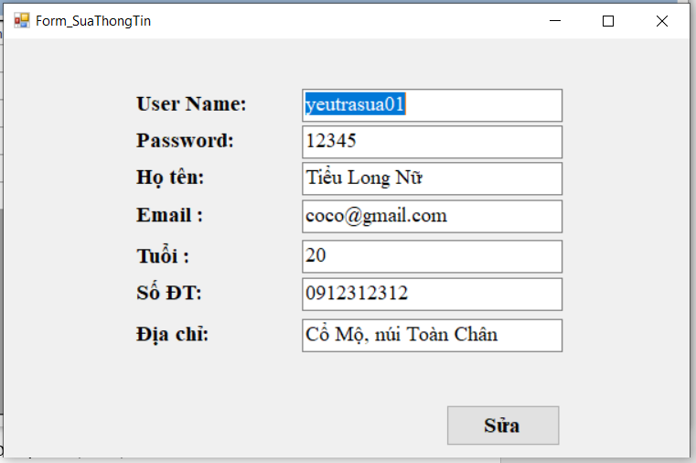
2.6 FORM SỬA THÔNG TIN
Cho phép sửa các thông tin của khách hàng và tài khoản khách hàng

Slide 15
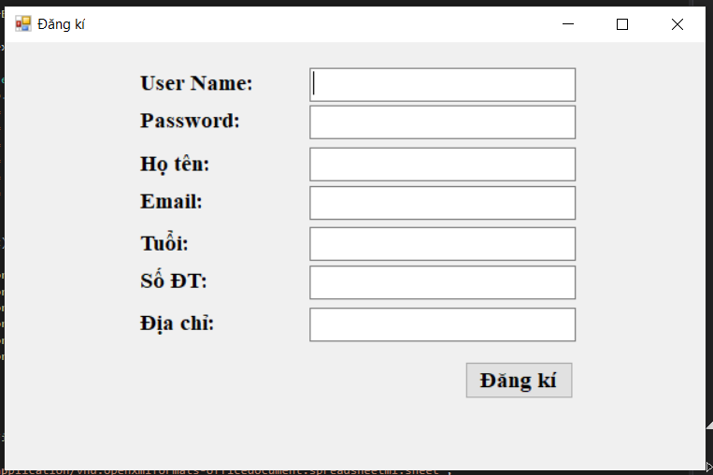
2.7 FORM ĐĂNG KÍ
Hỗ trợ khách hàng đăng kí tài khoản mới và thêm các thông tin cần thiết

Slide 16
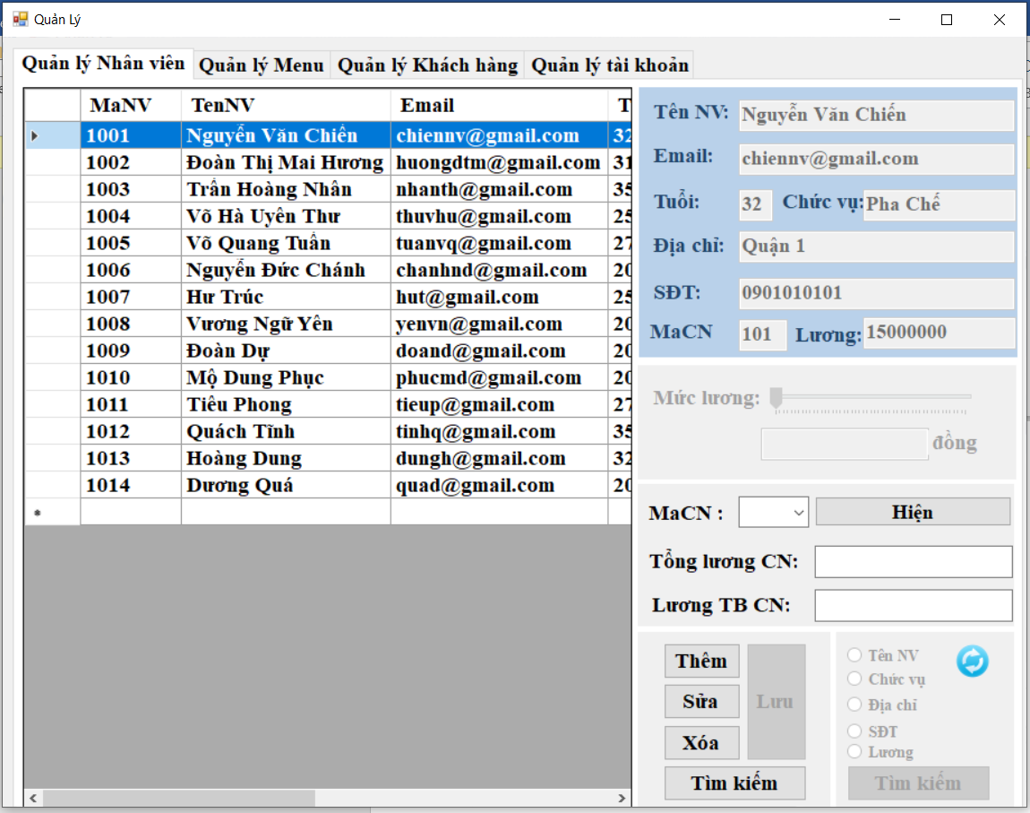
2.8 FORM QUẢN LÝ (dành cho quản lý)
- Tab quản lý nhân viên dùng để xem thông tin các nhân viên
- Có các chức năng thêm, sửa, xóa, tìm kiếm nhân viên

Slide 17
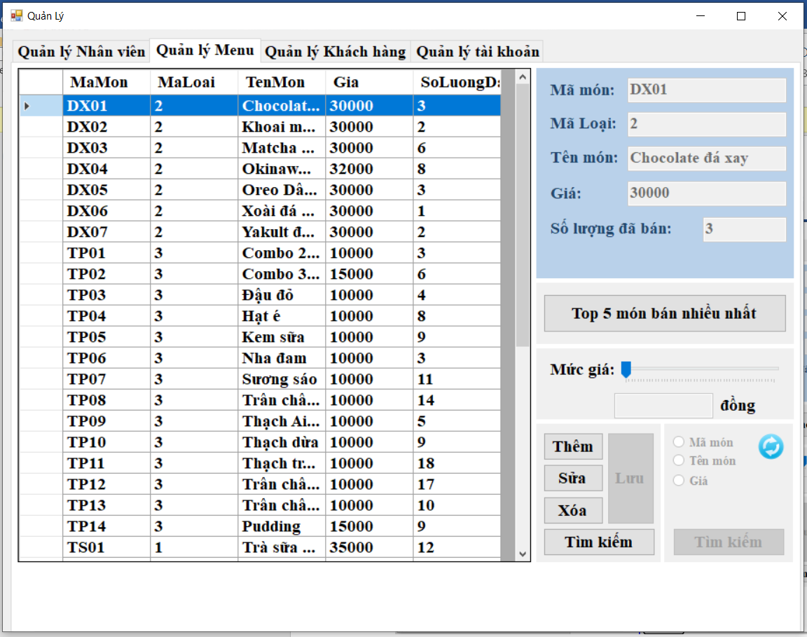
2.8 FORM QUẢN LÝ (dành cho quản lý)
- Tab quản lý nhân viên dùng để xem thông tin các món ăn
- Có các chức năng thêm, sửa, xóa, tìm kiếm món ăn, xem top 5 món ăn bán nhiều nhất

Slide 18
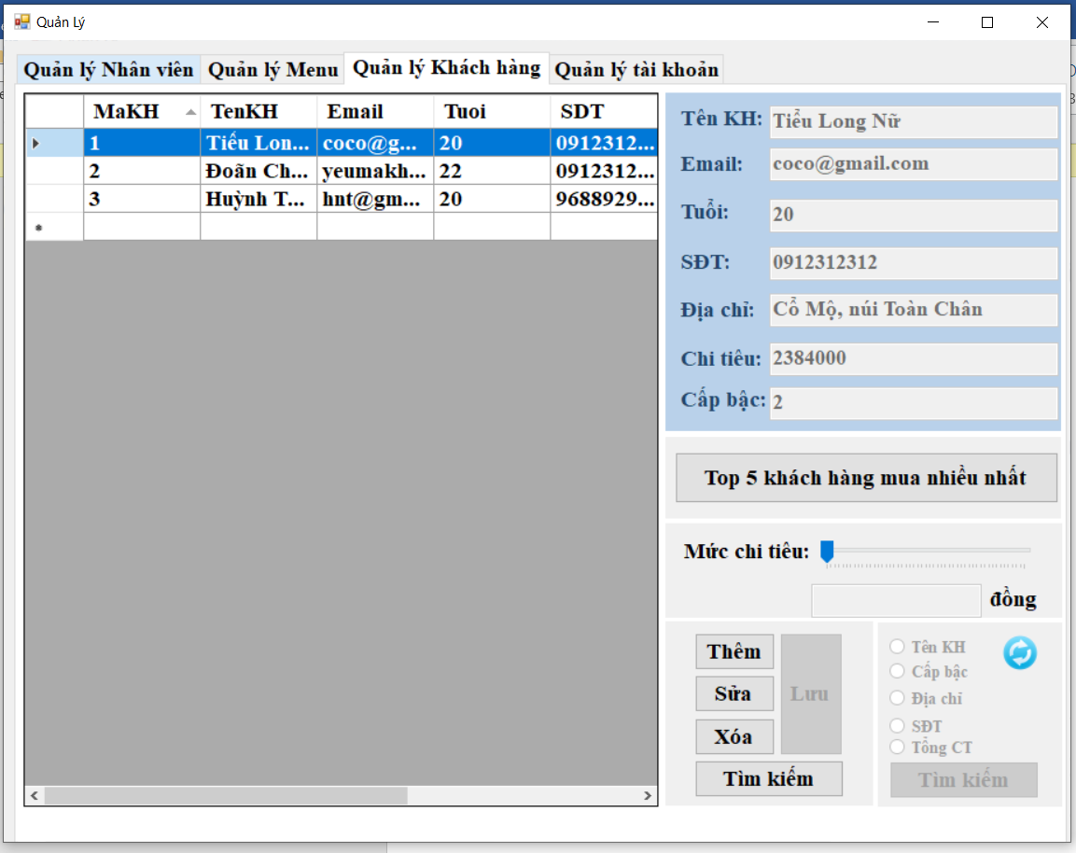
2.8 FORM QUẢN LÝ (dành cho quản lý)
- Tab quản lý nhân viên dùng để xem thông tin các khách hàng
- Có các chức năng thêm, sửa, xóa, tìm kiếm khách hang, xem top 5 khách hàng mua nhiều nhất

Slide 19
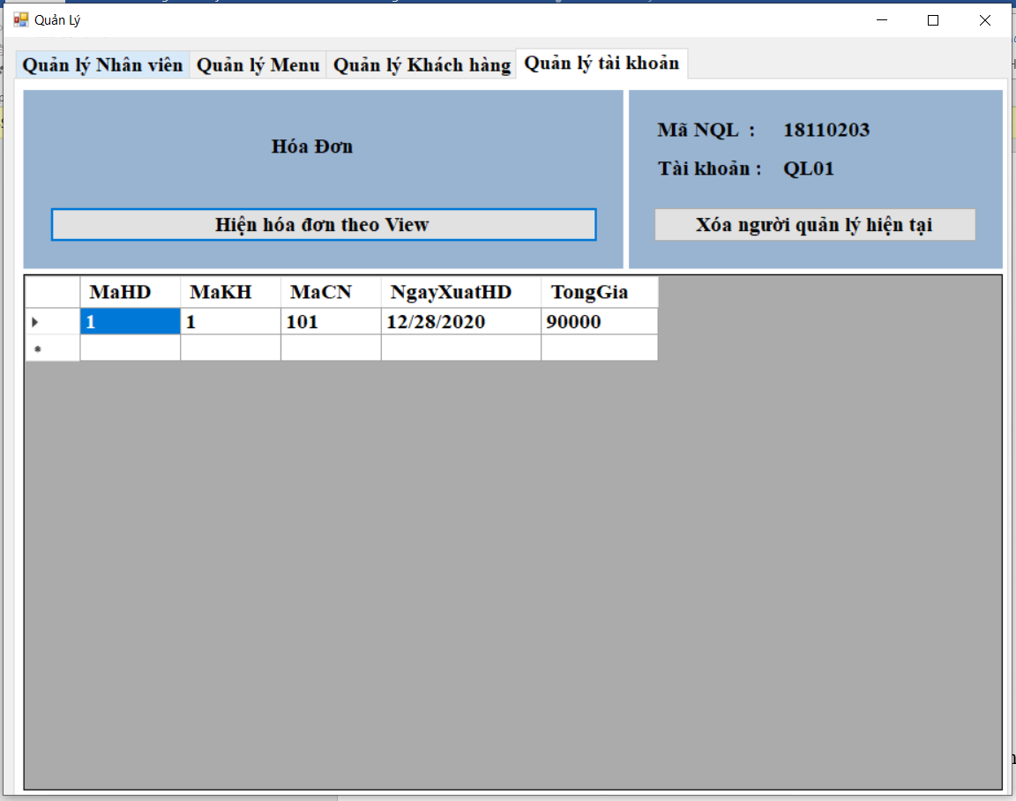
2.8 FORM QUẢN LÝ (dành cho quản lý)
- Tab quản lý tài khoản có các chứa năng xóa tài khoản quản lý hiện hành và hiện danh sách hóa đơn

Slide 20
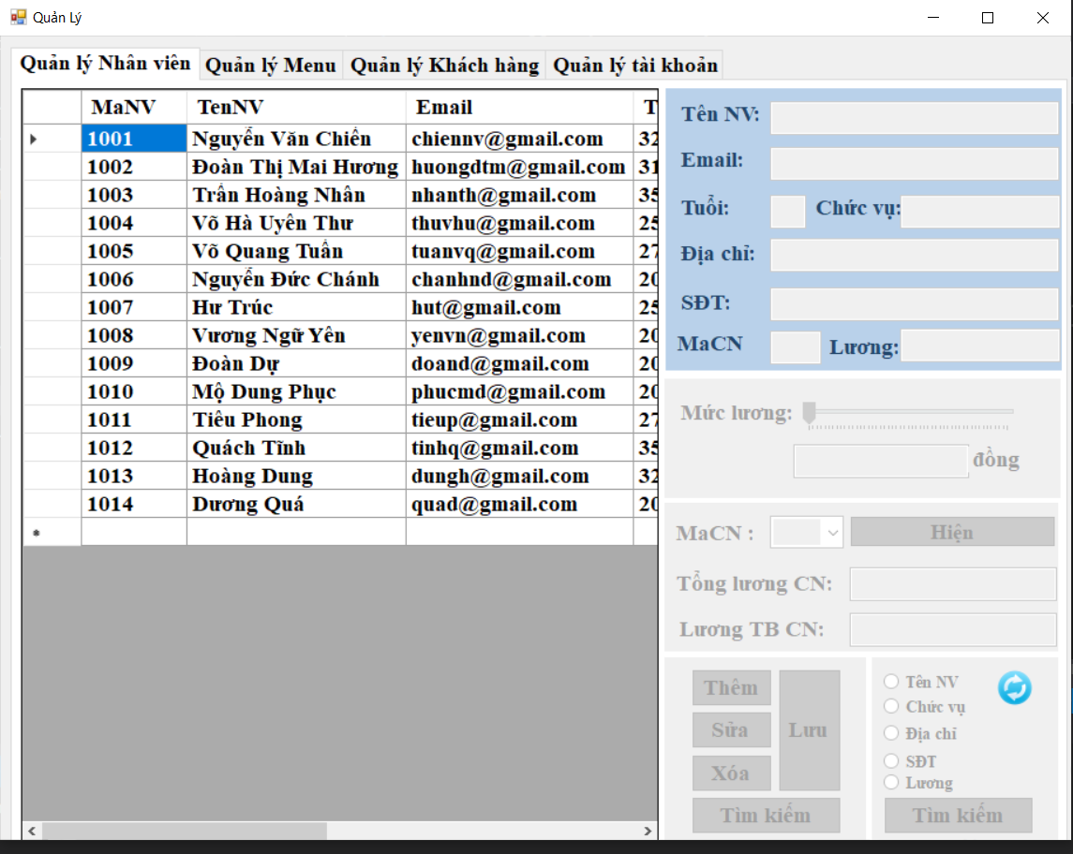
2.9 FORM QUẢN LÝ (dành cho nhân viên)
- Có đủ các chức năng như của quản lý trên 2 tab quản lý menu và khách hàng
- Tab nhân viên chỉ có thể xem danh sách nhân viên

Slide 21
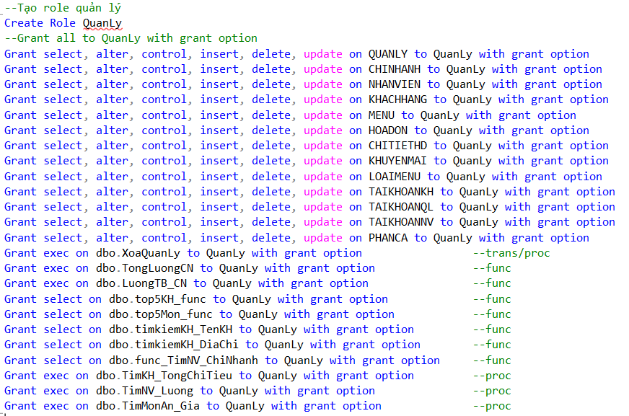
2.10 PHÂN QUYỀN CHO QUẢN LÝ

Slide 22
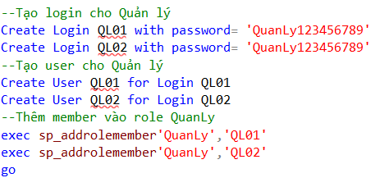
2.11 TẠO LOGIN VÀ USER CHO QUẢN LÝ

Slide 23
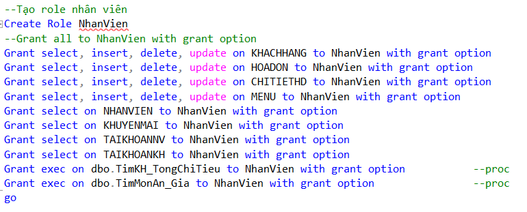
2.12 PHÂN QUYỀN CHO NHÂN VIÊN

Slide 24
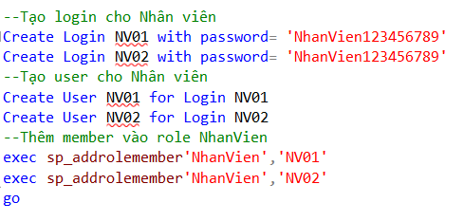
2.13 TẠP LOGIN VÀ USER CHO NHÂN VIÊN

Slide 25
3. KẾT LUẬN

Slide 26
4.1 ĐÓNG GÓP ĐỀ TÀI
Nắm được yêu cầu, phân tích, thiết kế CSDL phù hợp.
Phân quyền cho các đối tượng sử dụng CSDL.
Nắm rõ các khái niệm và kiến thức trong SQL Server.

Slide 27
4.2 HẠN CHẾ
Chưa thử nghiệm trên website và Internet.
Xử lý chấp vá còn nhiều hạn chế xử lý lỗi trong DBMS và giao diện.
Câu lệnh truy vấn CSDL còn chưa tối ưu.
Code giao diện vẫn còn rườm rà.
Chưa kiểm thử hết tất cả các trường hợp có thể xảy ra.

Slide 28
4.3 HƯỚNG PHÁT TRIỂN
Với nỗ lực của bản thân, nhóm đồ án đã cố gắng hoàn thành yêu cầu đề tài. Do thời gian và năng lực có hạn nên phần mềm của nhóm mới chỉ đi sâu vào chức năng bán sản phẩm và quản lí. Nhóm đề tài hướng phát triển phần mềm trở thành một phần mềm quản lý chuyên nghiệp. Cung cấp đầy đủ những mặt hàng hiện đang có trên thị trường với giá cả hợp lý, phải chăng. Đi kèm với bán hàng là những dịch vụ uy tín và chất lượng nhất để phục vụ đến khách hàng.

Slide 29
Cảm ơn thầy đã xem và lắng nghe

